Slide 1
정렬과 탐색
CHAPTER
07

Slide 2
7장. 학습 목표
정렬의 개념과 간단한 정렬 알고리즘의 동작 원리를 이해한다.
정렬을 이용해 집합 관련 연산의 효율을 향상시키는 방법을 이해한다.
탐색의 개념과 간단한 탐색 알고리즘의 동작 원리를 이해한다.
해싱의 개념과 해시함수, 오버플로의 개념을 이해한다.
오버플로 해결방법을 이해하고, 다양한 방법으로 맵을 구현할 수 있다.

Slide 3
7.1 정렬이란?
정렬이란?
용어들
정렬 알고리즘 종류

Slide 4
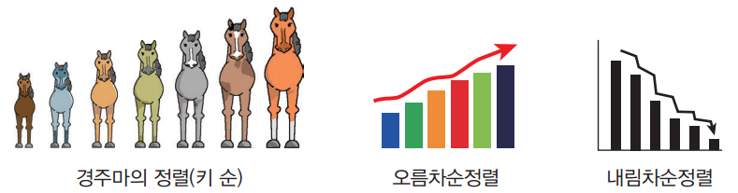
정렬이란?
데이터를 순서대로 재배열하는 것
가장 기본적이고 중요한 알고리즘
비교할 수 있는 모든 속성들은 정렬의 기준이 될 수 있다
오름차순(ascending order)과 내림차순(descending order)

Slide 5
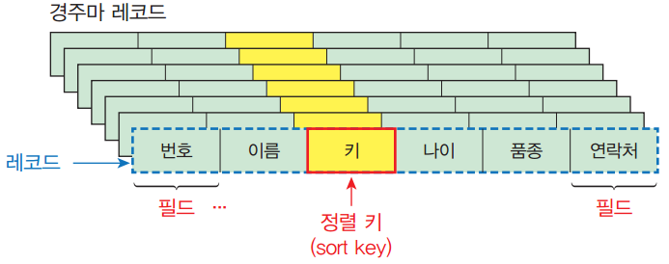
용어들
레코드: 정렬시켜야 될 대상
여러 개의 필드(field)로 이루어짐
정렬 키(sort key): 정렬의 기준이 되는 필드
정렬이란 레코드들을 키(key)의 순서로 재배열하는 것

Slide 6
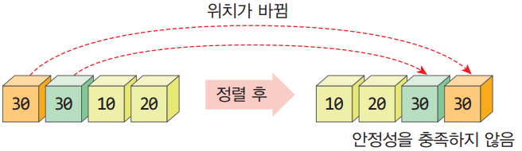
정렬 알고리즘 종류
정렬 장소에 따른 분류
내부(internal) 정렬: 모든 데이터가 메인 메모리
외부(external) 정렬: 외부 기억 장치에 대부분의 레코드
단순하지만 비효율적인 방법
삽입, 선택, 버블정렬 등
복잡하지만 효율적인 방법
퀵, 힙, 병합, 기수정렬, 팀 등
정렬 알고리즘의 안정성(stability)

Slide 7
안정성 (stability)
입학연도별 정렬
이고은 | 2015
박성우 | 2016
김대구 | 2017
홍지연 | 2018
김대구 | 2019
이고은 | 2020
김대구 | 2021
이름순 정렬
김대구 | 2017
김대구 | 2019
김대구 | 2021
박성우 | 2016
이고은 | 2015
이고은 | 2020
홍지연 | 2018
Stable sort: 버블 정렬, 삽입 정렬, 병합 정렬
Unstable sort: 삽입 정렬, 힙 정렬, 퀵 정렬

Slide 8
7.2 간단한 정렬 알고리즘
선택 정렬(selection sort)
삽입 정렬(insertion sort)
버블 정렬(bubble sort)

Slide 9
버블 정렬 (bubble sort)
기본 전략
인접한 2개의 레코드를 비교하여 순서대로 서로 교환
비교-교환 과정을 리스트의 전체에 수행(스캔)
한번의 스캔이 완료되면 리스트의 오른쪽 끝에 가장 큰 레코드
=> Sinking sort
한번의 스캔이 완료되면 리스트의 왼쪽 끝에 가장 작은 레코드
=> Bubble sort
끝으로 이동한 레코드를 제외하고 다시 스캔 반복

Slide 10
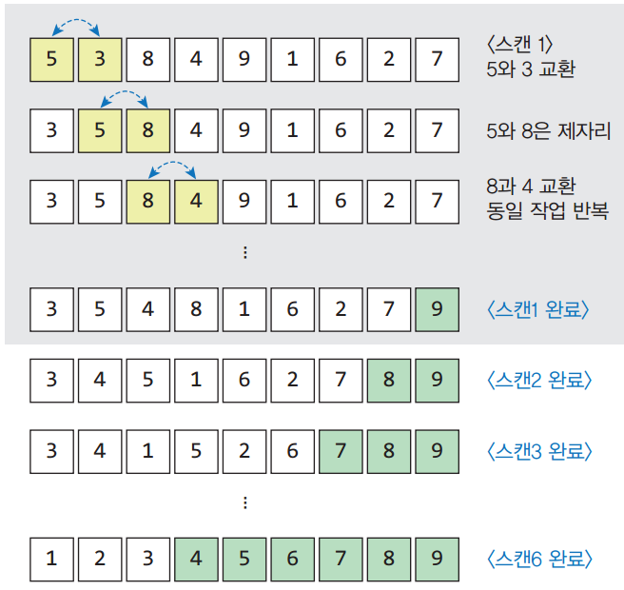
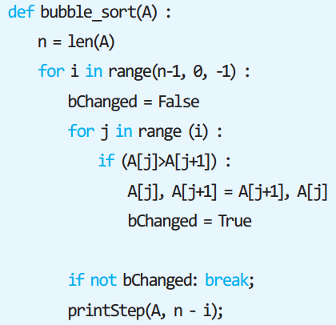
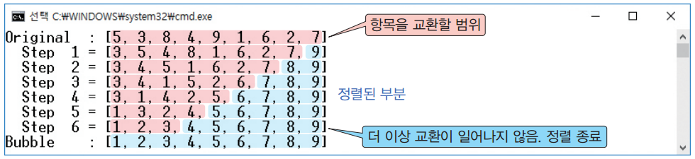
버블 정렬 알고리즘

Slide 11
버블 정렬 – 가장 작은 데이터를 왼쪽 끝으로
초기 상태: 25 17 12 13 20
pass: 정렬 과정에서 전체 데이터를 한 번 순회하는 것을 패스라 함.
pass1: 25 17 12 13 20
끝에서 부터 인접한 원소와 비교하여 순서가 바뀌어 있으면 교환,
맨 앞까지 비교하며 진행, 제일 작은 원소가 맨 앞으로 감
12 25 17 13 20
(정렬됨)
pass2: 12 25 17 13 20
위와 같이 진행하되, 맨 처음 원소는 정렬되어 있으므로 두 번째
원소까지 비교
12 13 25 17 20
(정렬됨)
pass3: 12 13 25 17 20
위와 같이 진행, 처음 두 원소는 정렬되어 있으므로 3번째 원소까지 비교
12 13 17 25 20
(정렬됨)
pass4: 12 13 17 25 20
12 13 17 20 25
(정렬됨)

Slide 12
버블 정렬 – 가장 작은 데이터를 왼쪽 끝으로
def bubbleSort(A):
n = len(A)
for i in range(n-1):
for j in range(n - 1, i, -1):
if A[j-1] > A[j]:
A[j-1], A[j] = A[j], A[j-1]

Slide 13
버블정렬 분석
비교 횟수(최상, 평균, 최악의 경우 모두 일정)
이동 횟수
역순으로 정렬된 경우(최악): 이동 횟수 = 3 * 비교 횟수
이미 정렬된 경우(최선의 경우) : 이동 횟수 = 0
평균의 경우 : O(n²)
레코드의 이동 과다
이동연산은 비교연산 보다 더 많은 시간이 소요됨

Slide 14
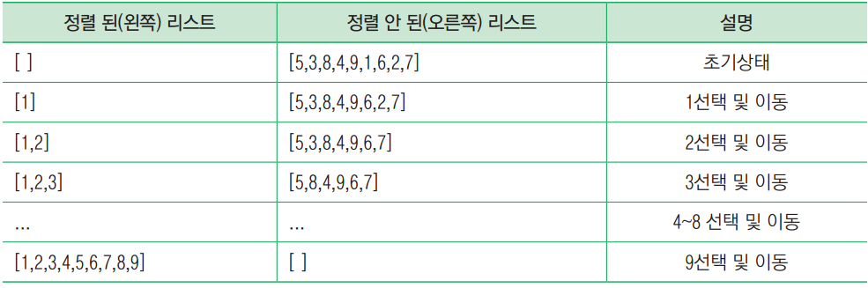
선택 정렬(selection sort)
오른쪽 리스트에 서 가장 작은 숫자를 선택하여 왼쪽 리스트의 맨 뒤로 이동하는 작업을 반복

Slide 15
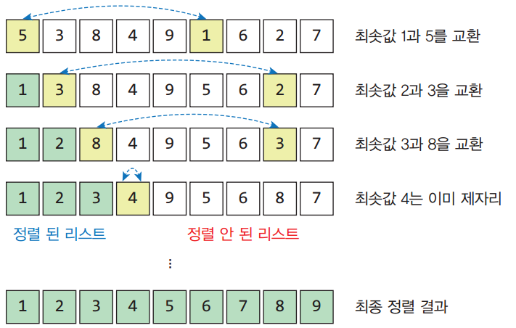
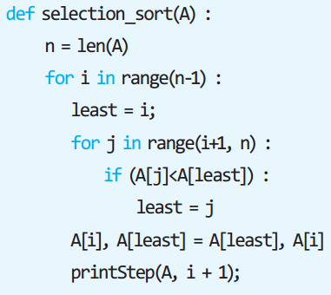
선택 정렬 알고리즘
시간 복잡도
알고리즘이 간단, 자료 이동 횟수가 미리 결정됨

Slide 16
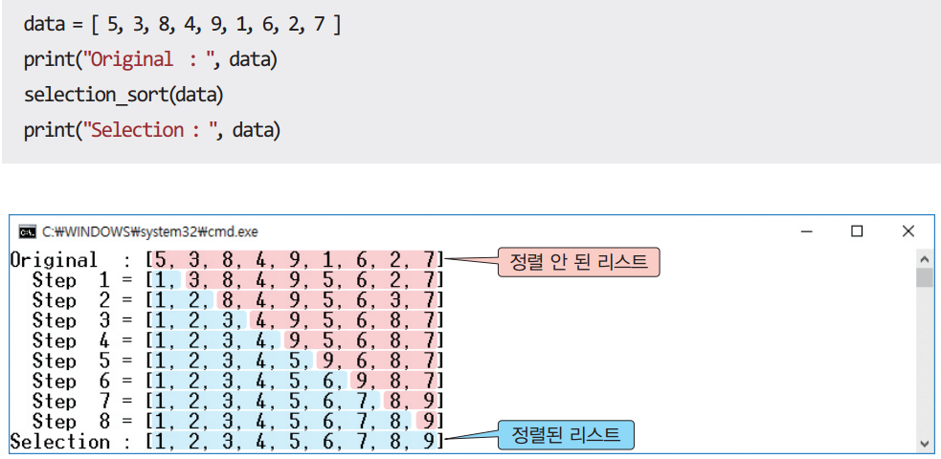
테스트 프로그램

Slide 17
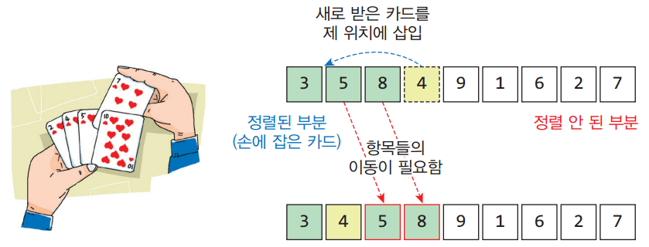
삽입 정렬(insertion sort)
정렬되어 있는 부분에 새로운 레코드를 올바른 위치에 삽입하는 과정 반복

Slide 18
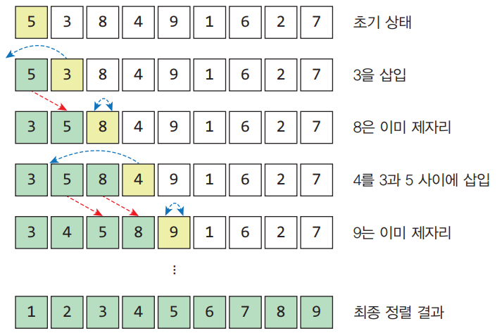
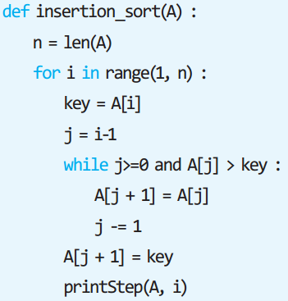
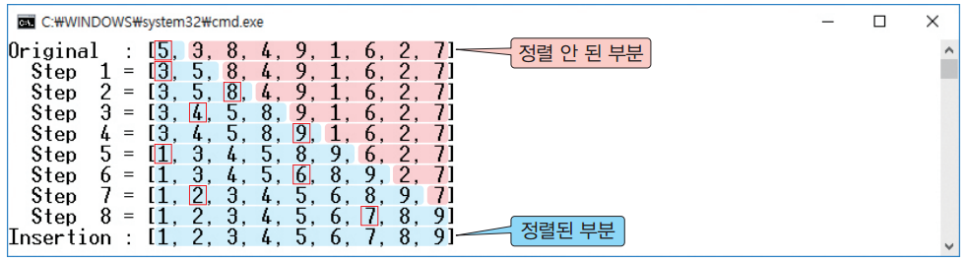
삽입 정렬 알고리즘

Slide 19
삽입 정렬 분석
복잡도 분석
최선의 경우 O(n) : 이미 정렬되어 있는 경우: 비교: n-1 번
최악의 경우 O(n²) : 역순으로 정렬되어 있는 경우
모든 단계에서 앞에 놓인 자료 전부 이동
비교:
이동:
평균의 경우 O(n²)
특징
많은 이동 필요 → 레코드가 큰 경우 불리
안정된 정렬방법
대부분 정렬되어 있으면 매우 효율적

Slide 20
7.3 정렬 응용: 집합 다시 보기
정렬된 리스트를 이용한 집합
비교 연산: __eq__
합집합/교집합/차집합
복잡도 비교

Slide 21
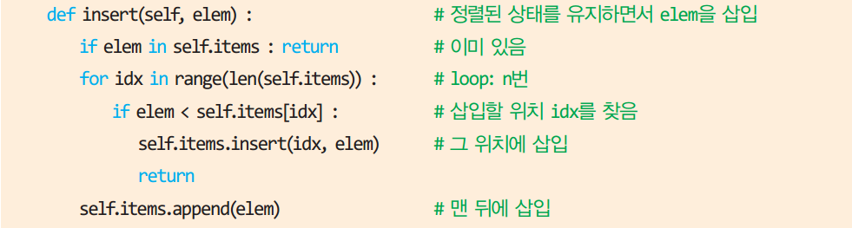
정렬 응용: 집합 다시 보기
3장에서 구현한 집합 자료구조 수정하기
집합의 원소들을 항상 정렬된 순으로 저장
삽입 연산은 더 복잡해 짐
집합의 비교나 합집합, 차집합, 교집합 → 효율적 구현 가능
삽입 연산
삽입할 위치를 먼저 찾아야 함.

Slide 22
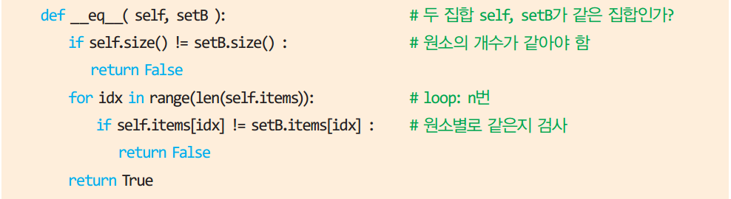
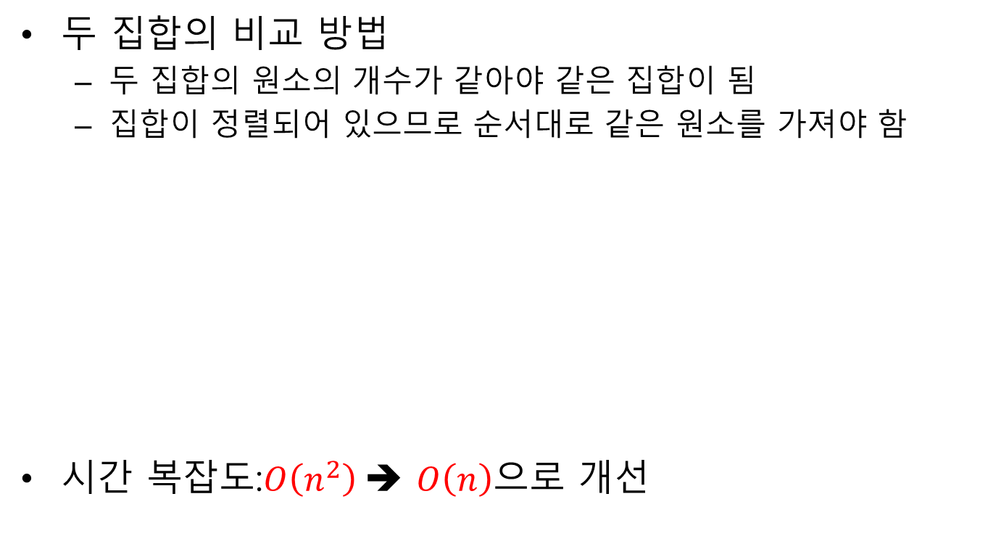
비교 연산: __eq__
두 집합의 비교 방법
두 집합의 원소의 개수가 같아야 같은 집합이 됨
집합이 정렬되어 있으므로 순서대로 같은 원소를 가져야 함
시간 복잡도:$O\left(n^{2}\right)$ ➔ $O\left(n\right)$으로 개선

Slide 23
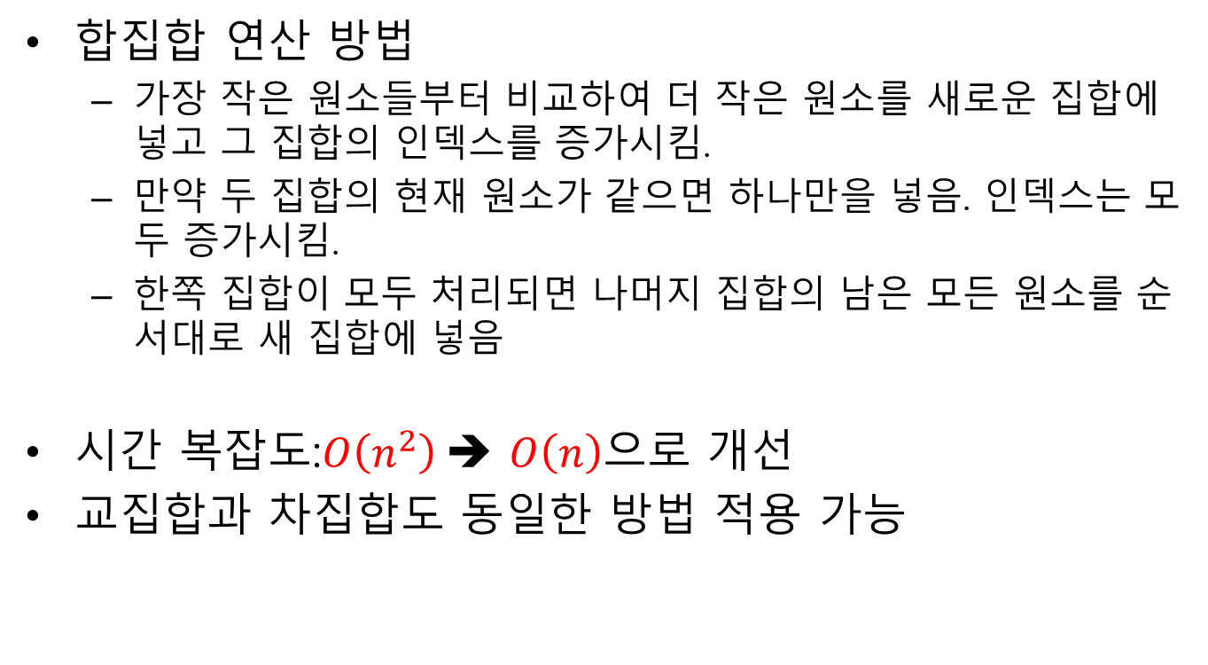
합집합/교집합/차집합
합집합 연산 방법
가장 작은 원소들부터 비교하여 더 작은 원소를 새로운 집합에 넣고 그 집합의 인덱스를 증가시킴.
만약 두 집합의 현재 원소가 같으면 하나만을 넣음. 인덱스는 모두 증가시킴.
한쪽 집합이 모두 처리되면 나머지 집합의 남은 모든 원소를 순서대로 새 집합에 넣음
시간 복잡도:$O\left(n^{2}\right)$ ➔ $O\left(n\right)$으로 개선
교집합과 차집합도 동일한 방법 적용 가능

Slide 24
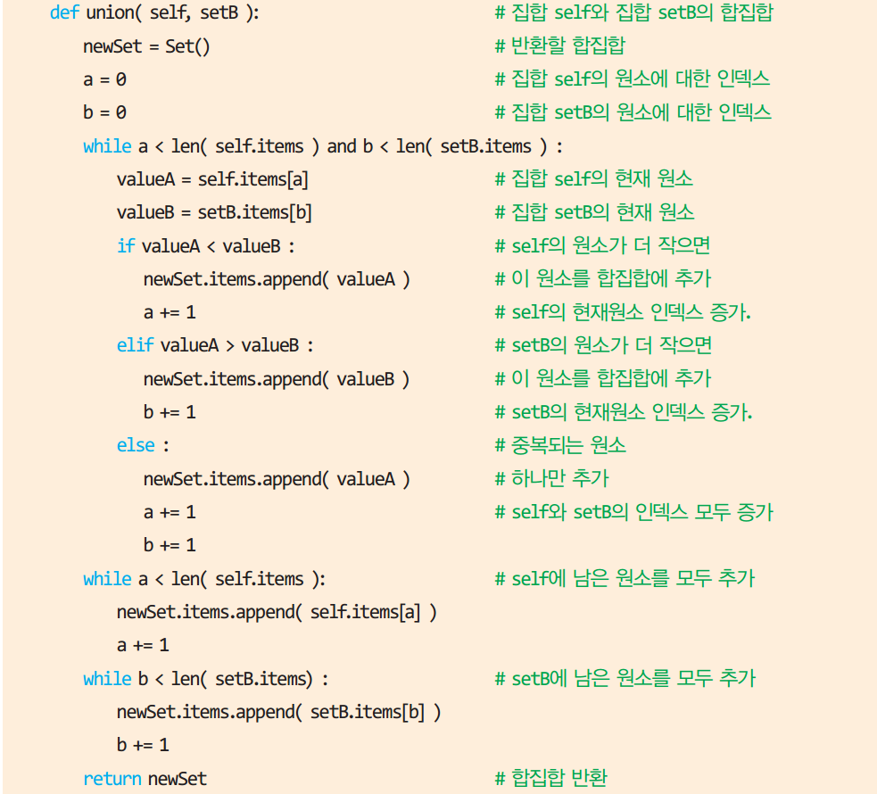
개선된 합집합 알고리즘

Slide 25
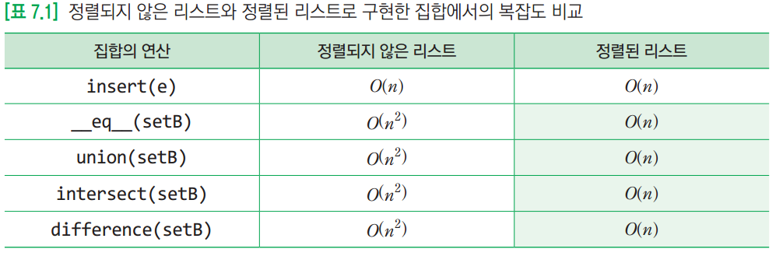
복잡도 비교

Slide 26
7.4 탐색과 맵 구조
탐색, 맵, 엔트리, 딕셔너리
맵 ADT

Slide 27
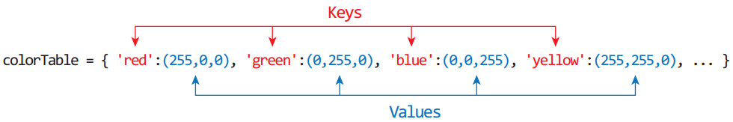
탐색, 맵, 엔트리, 딕셔너리
탐색
테이블에서 원하는 탐색키를 가진 레코드를 찾는 작업
맵(map) 또는 딕셔너리 (dictionary)
탐색을 위한 자료구조
엔트리(entry), 또는 키를 가진 레코드 (keyed record)의 집합
엔트리
키(key): 영어 단어와 같은 레코드를 구분할 수 있는 탐색키
값(value): 단어의 의미와 같이 탐색키와 관련된 값
파이썬의 딕셔너리

Slide 28
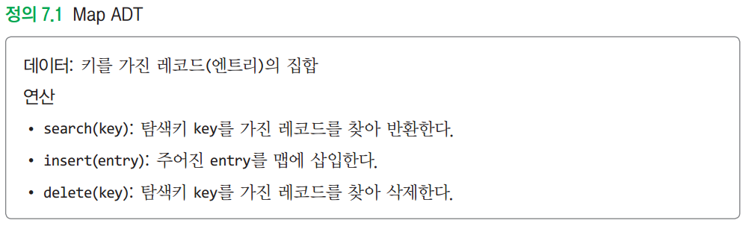
맵 ADT
맵을 구현하는 방법
리스트 이용: 정렬 / 비정렬
이진 탐색 트리 이용 (9장)
해싱 구조 이용

Slide 29
7.5 간단한 탐색 알고리즘
순차 탐색(sequential search)
이진 탐색(binary search)
보간 탐색(interpolation search)

Slide 30
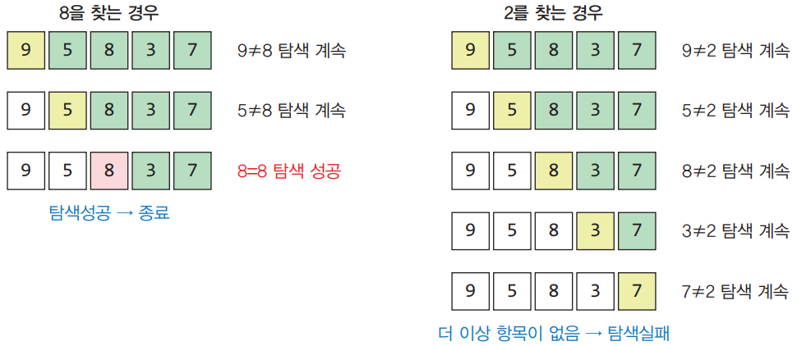
순차 탐색(sequential search)
정렬되지 않은 배열에 적용 가능
정렬되지 않은 배열을 처음부터 마지막까지 하나씩 검사
가장 간단하고 직접적인 탐색 방법
평균 비교 횟수: (n + 1)/2번 비교 (최악의 경우: n번)

Slide 31
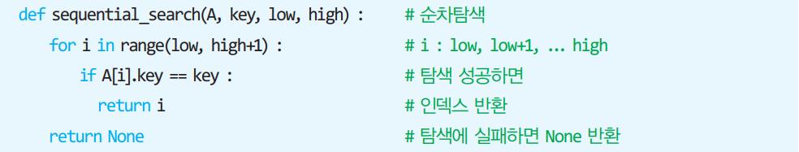
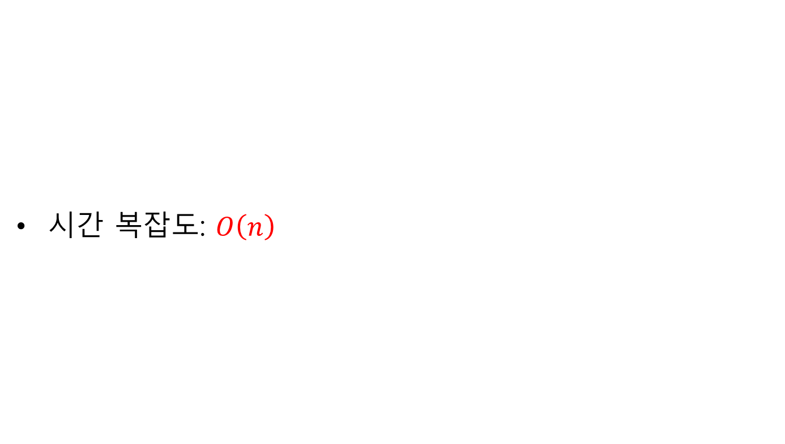
순차 탐색 알고리즘
시간 복잡도: $O\left(n\right)$

Slide 32
이진 탐색(binary search)
정렬된 배열의 탐색에 적합
배열의 중앙에 있는 값을 조사하여 찾고자 하는 항목이 왼쪽 또는 오른쪽 부분 배열에 있는지를 알아내어 탐색의 범위를 반으로 줄여가며 탐색 진행
예) 사전에서 단어 찾기
(예) 10억 명중에서 특정한 이름 탐색
이진탐색 : 단지 30번의 비교 필요
순차 탐색 : 평균 5억 번의 비교 필요

Slide 33
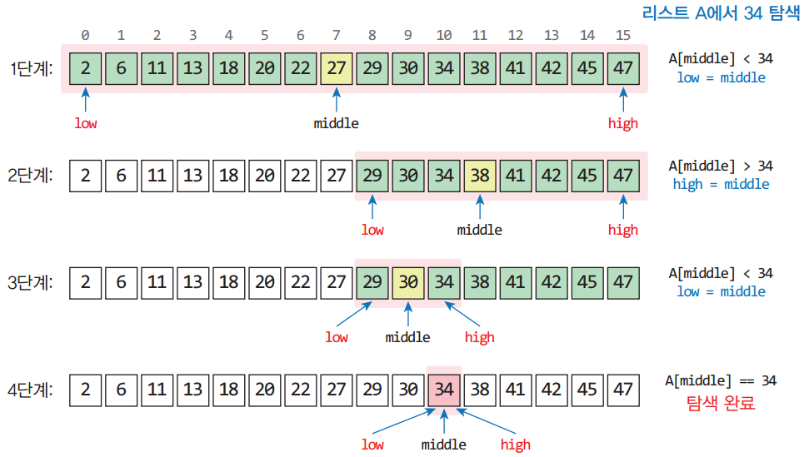
이진 탐색

Slide 34
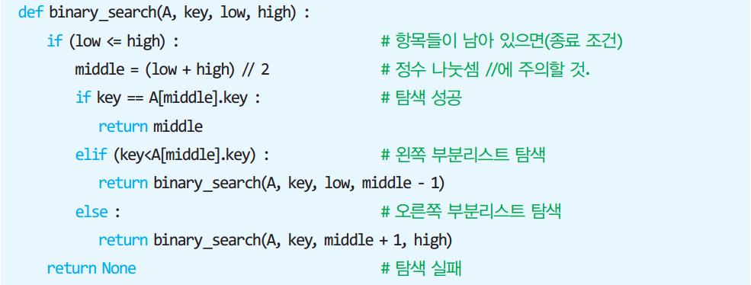
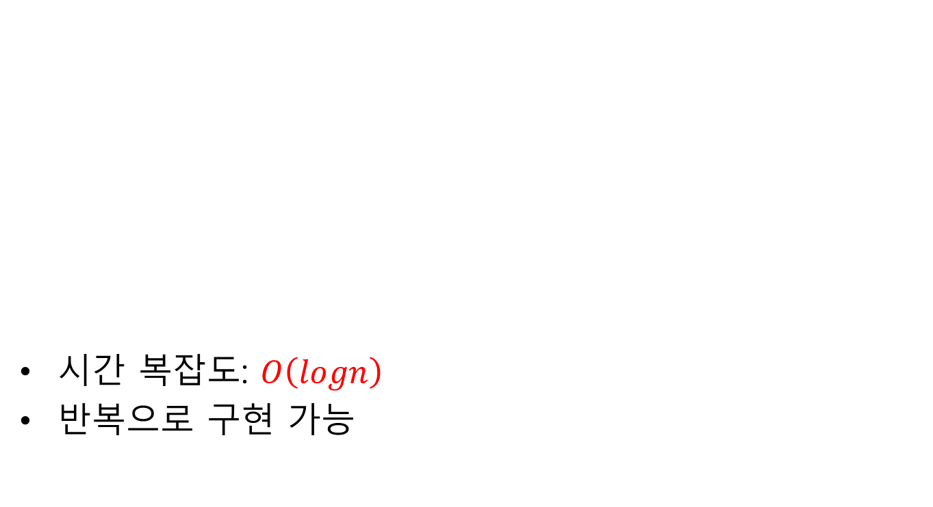
이진 탐색 알고리즘 (재귀적인 방법)
시간 복잡도: $O\left(logn\right)$
반복으로 구현 가능

Slide 35
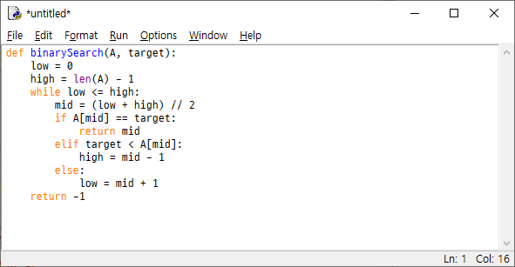
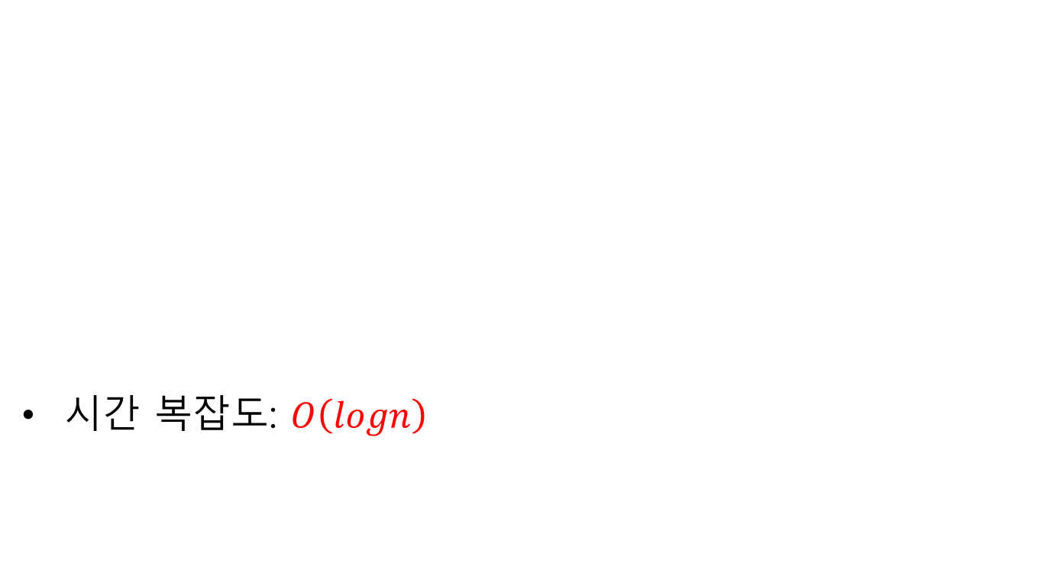
이진 탐색 알고리즘 (반복적인 방법)
시간 복잡도: $O\left(logn\right)$

Slide 36
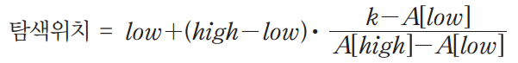
보간 탐색(interpolation search)
탐색키가 존재 할 위치를 예측하여 탐색
예) 사전이나 전화번호부를 탐색할 때
‘ㅎ’으로 시작하는 단어는 사전의 뒷부분에서 찾음
‘ㄱ'으로 시작하는 단어는 앞부분에서 찾음
리스트를 불균등하게 분할하여 탐색
탐색 값과 위치는 비례한다는 가정

Slide 37
7.6 고급 탐색 구조: 해싱
해싱이란?
선형 조사에 의한 오버플로 처리
체이닝(chaining)에 의한 오버플로 처리
해시 함수
탐색 방법들의 성능 비교

Slide 38

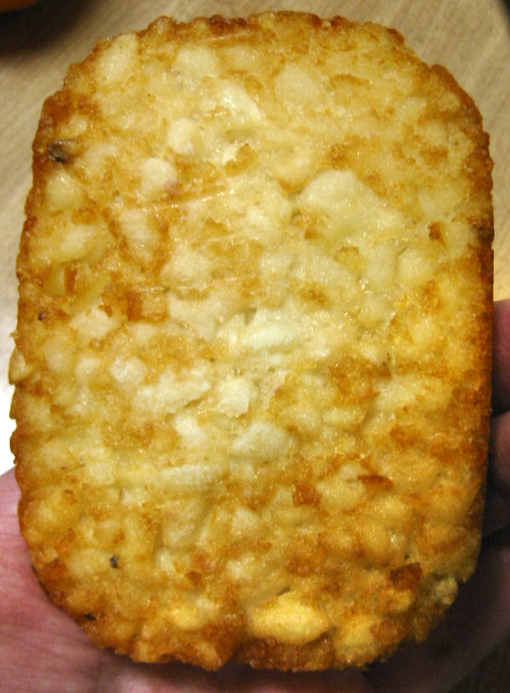
해시 (Hash)
Hash Brown

Slide 39
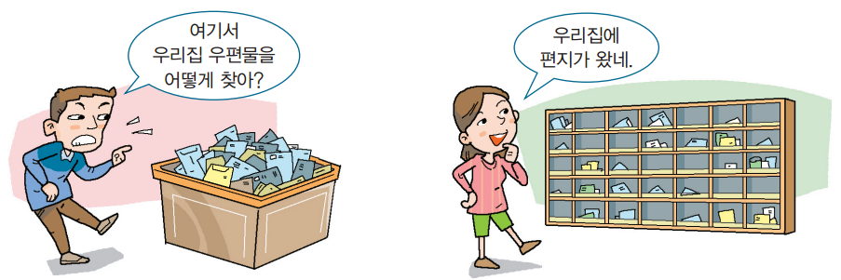
해싱이란?
해싱(hashing)
키 값에 대한 산술적 연산에 의해 테이블의 주소를 계산
해시 테이블(hash table)
키 값의 연산에 의해 직접 접근이 가능한 구조

Slide 40
해싱의 구조
해시 테이블, 버킷, 슬롯
해시 함수(hash function)
탐색키를 입력받아 해시 주소(hash address) 생성

Slide 41
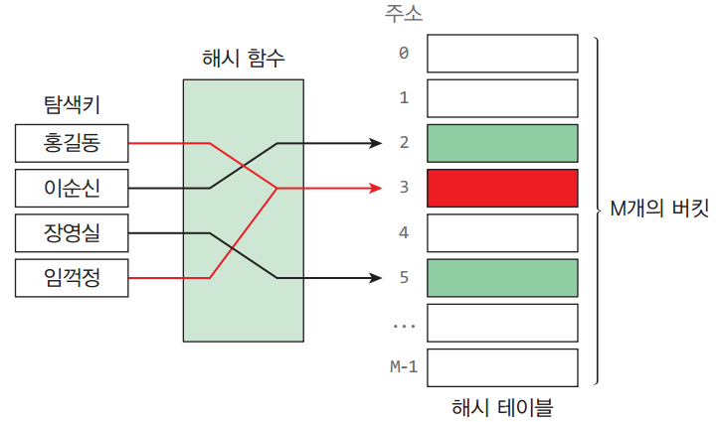
충돌과 오버플로
충돌
서로 다른 키 가 해시 함수에 의해 같은 주소로 계산되는 상황
오버플로우
충돌이 슬롯 수보다 많이 발생하는 것

Slide 42
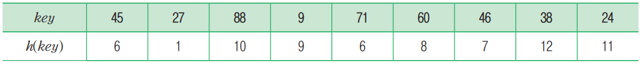
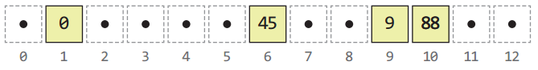
선형 조사에 의한 오버플로 처리
충돌이 일어나면 해시 테이블의 다음 위치에 저장
다음 항목을 순서대로 조사: h(k), h(k)+1, h(k)+2,…
빈 곳이 있으면 저장.
예) 45, 27, 88, 9, 71, 60, 46, 38, 24 저장 과정
① 45, 27, 88, 9 까지의 삽입

Slide 43
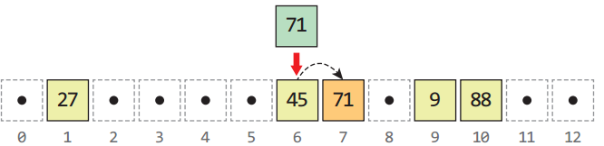
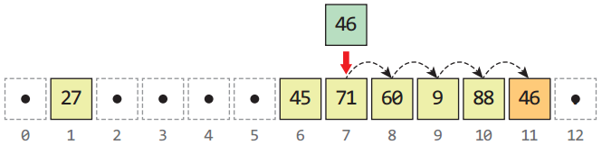
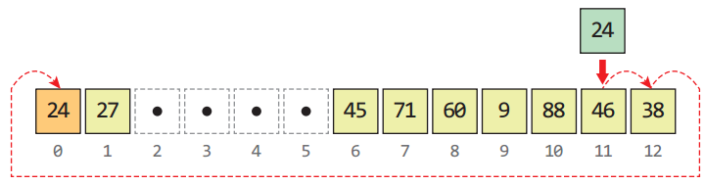
선형 조사: 삽입 연산
② 71의 삽입에서 충돌
③ 60의 삽입
④ 46의 삽입에서 다시 충돌
⑤ 38은 충돌 없이, 24는 다시 충돌
군집화 현상

Slide 44
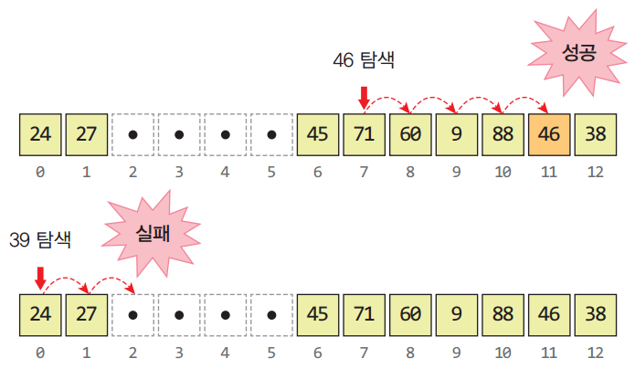
선형 조사: 탐색 연산
46 탐색
39 탐색

Slide 45
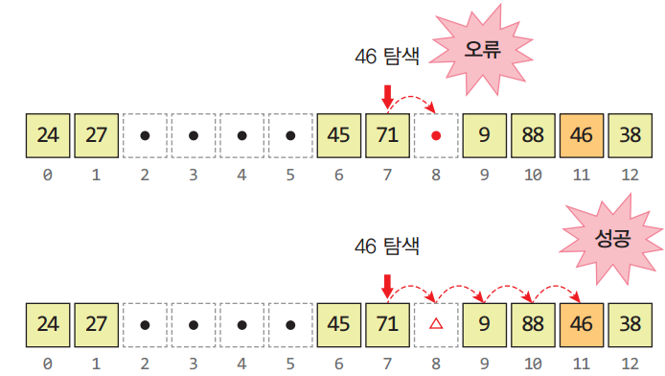
선형 조사: 삭제 연산
60을 먼저 삭제한 후 46 삭제
빈 버킷을 두 가지로 분류해야 함.

Slide 46
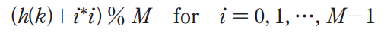
선형 조사 군집화 완화 방법
이차 조사법(quadratic probing)
이중 해싱법(double hashing)
재해싱(rehashing)
충돌이 발생하면, 다른 해시 함수를 이용해 다음 위치 계산

Slide 47
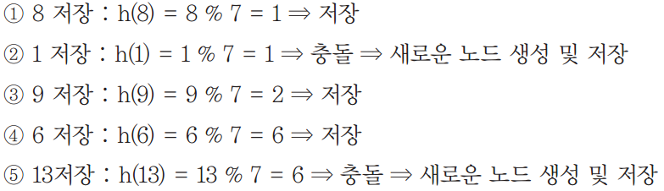
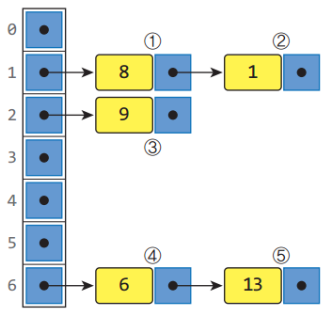
체이닝에 의한 오버플로 처리
하나의 버킷에 여러 개의 레코드를 저장할 수 있도록 하는 방법
예) h(k)=k%7 을 이용해 8, 1, 9, 6, 13 을 삽입

Slide 48
해시 함수
좋은 해시 함수의 조건
충돌이 적어야 한다
함수 값이 테이블의 주소 영역 내에서 고르게 분포되어야 한다
계산이 빨라야 한다
제산 함수
h(k)=k mod M
해시 테이블의 크기 M은 소수(prime number) 선택
폴딩 함수

Slide 49
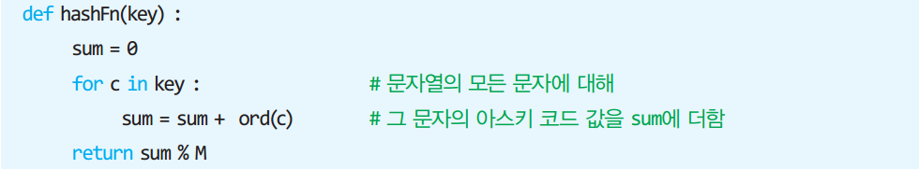
해시 함수
중간 제곱 함수
탐색키를 제곱한 다음, 중간의 몇 비트를 취해서 해시 주소 생성
비트 추출 함수
키를 이진수로 간주. 임의의 위치의 k개의 비트를 사용
숫자 분석 방법
키에서 편중되지 않는 수들을 테이블의 크기에 적합하게 조합
탐색키가 문자열인 경우

Slide 50
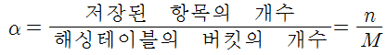
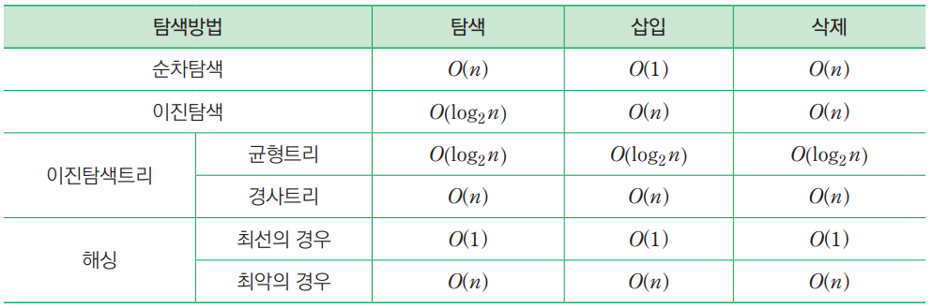
탐색 방법들의 성능 비교
해싱의 적재 밀도(loading density) 또는 적재 비율
저장되는 항목의 개수 n과 해시 테이블의 크기 M의 비율
다양한 탐색 방법의 성능 비교

Slide 51
7.7 맵의 응용: 나의 단어장
리스트를 이용한 순차탐색 맵
체이닝을 이용한 해시 맵
파이썬의 딕셔너리를 이용한 구현

Slide 52
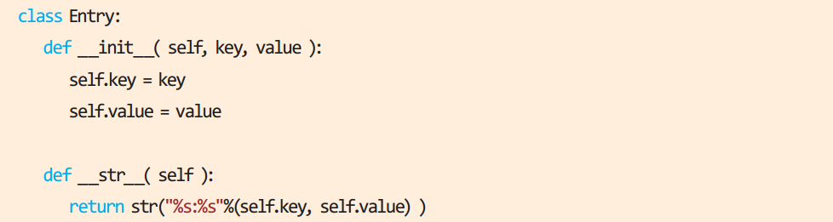
맵의 응용: 나의 단어장
맵 ADT를 구현
리스트를 이용해 순차 탐색 맵을 구현하는 방법
리스트를 정렬해서 이진 탐색 맵을 구현하는 방법
선형조사법으로 해시 맵을 구현하는 방법
체이닝으로 해시 맵을 구현하는 방법
엔트리 클래스

Slide 53
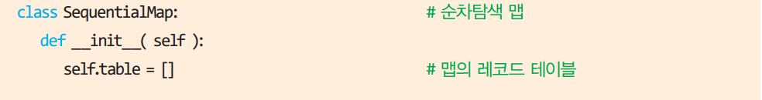
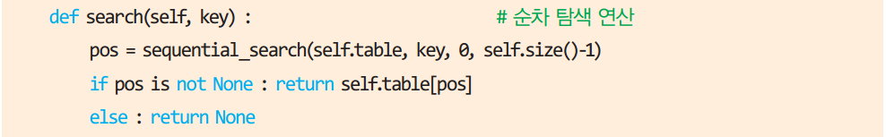

리스트를 이용한 순차탐색 맵

Slide 54


테스트 프로그램

Slide 55




체이닝을 이용한 해시 맵

Slide 56

테스트 프로그램

Slide 57


파이썬의 딕셔너리를 이용한 구현

Slide 58

감사합니다!

